Slide 1


Slide 2
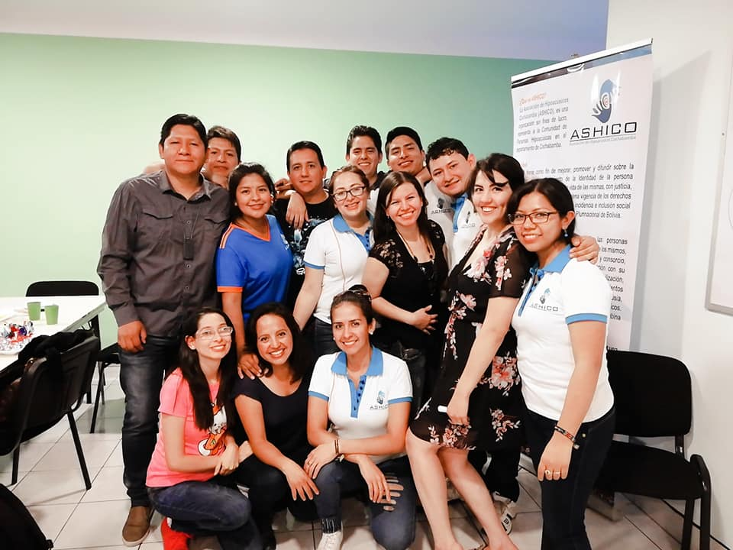
Quienes somos?
ASHICO es una organización sin fines de lucro y con el fin de proteger y defender los intereses, derechos y deberes así como también proponer políticas en beneficio de las personas con discapacidad auditiva “Hipoacúsicos” del departamento de Cochabamba.

Slide 3
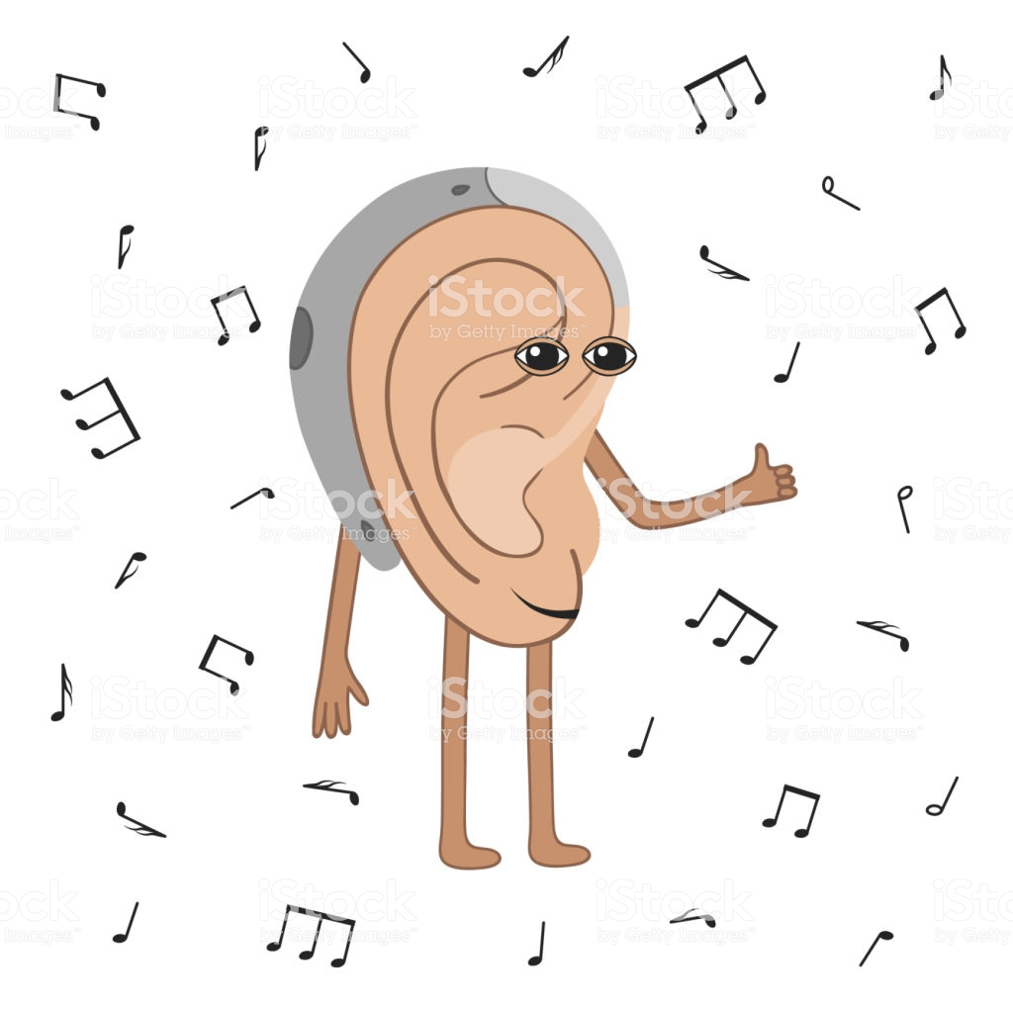
Nuestro objetivos
Nuestro objetivo es de mejorar, promover y difundir sobre la hipoacusia para así mejorar la calidad de vida de la persona, La asociación se centra en acciones de salud, educación, trabajo entre otros.
Participan toda persona que presente algún tipo de perdida auditiva comprobada por un medico otorrinolaringólogo
Sea este :
- Hipoacúsicos
- Hiperacúsico
- Tenga tinitus
- Otros: Microtía, etc.

Slide 4
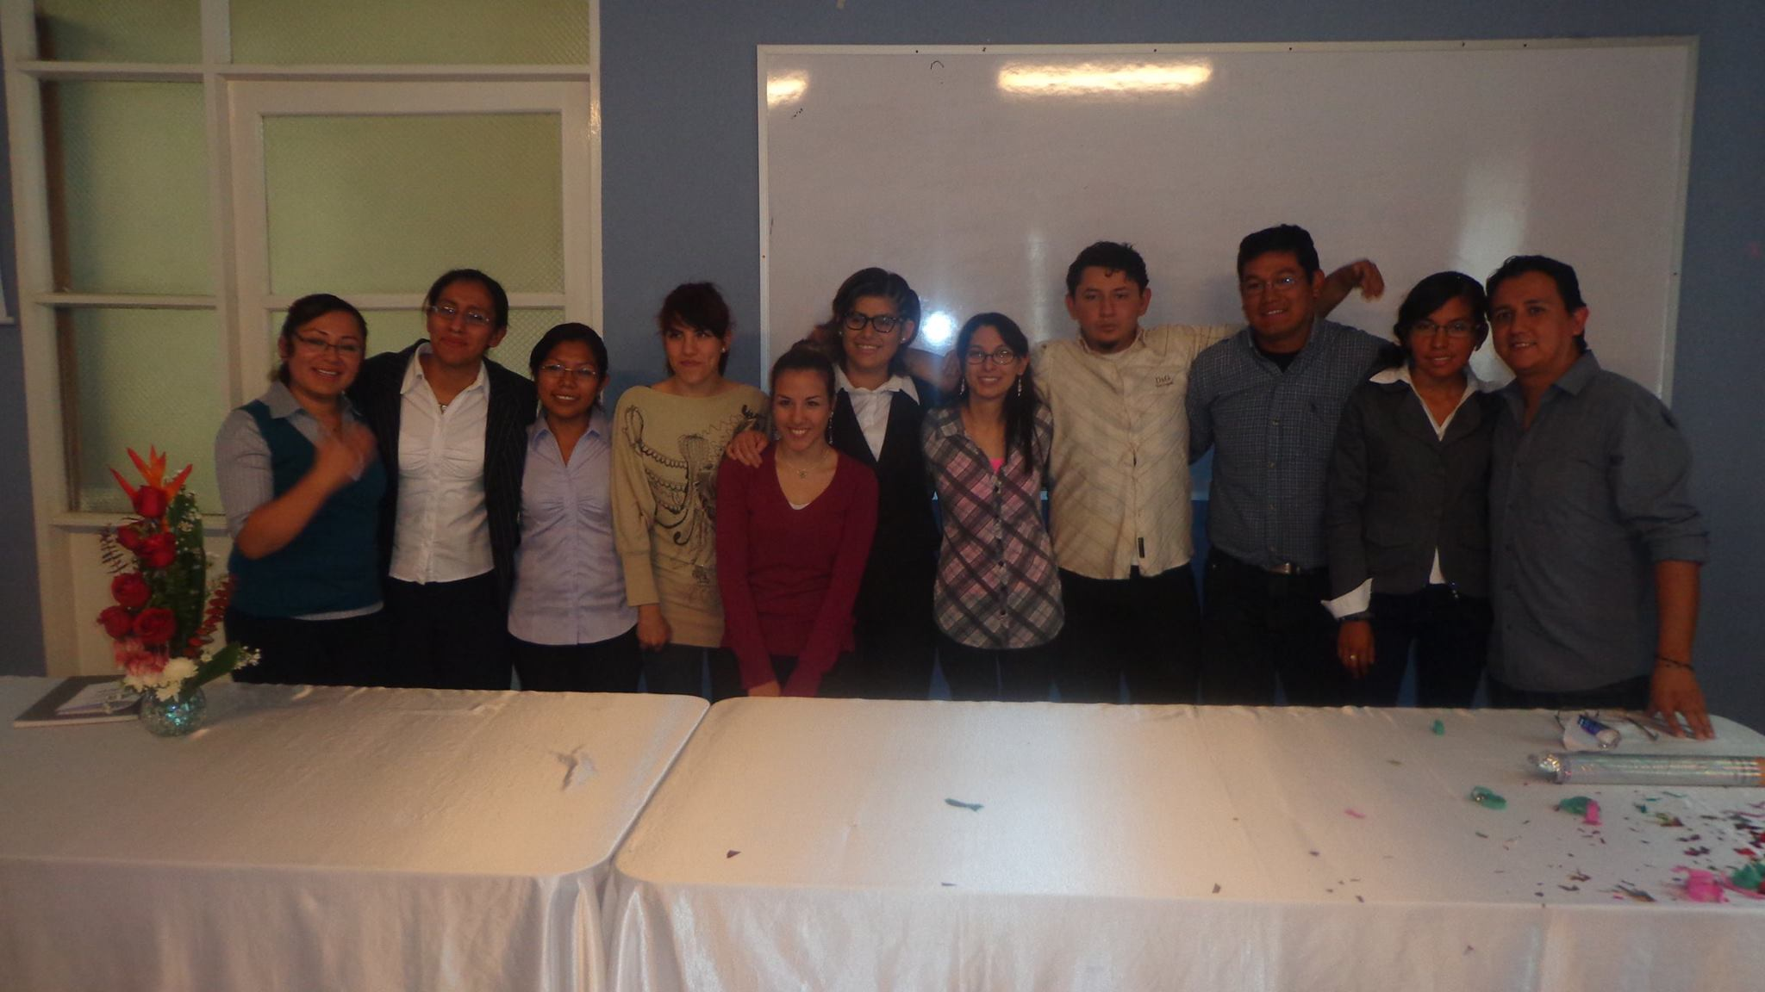
Nuestro objetivos
ASHICO surgió por 5 jóvenes ex miembros de la Asociación de Padres y Amigos de Niños Hipoacúsicos con siglas de APANH. Quienes realizaron búsquedas de nuevos Hipoacúsicos
El 6 de febrero de 2015 se fundo la asociación con 15 miembros cofundadores.

Slide 5
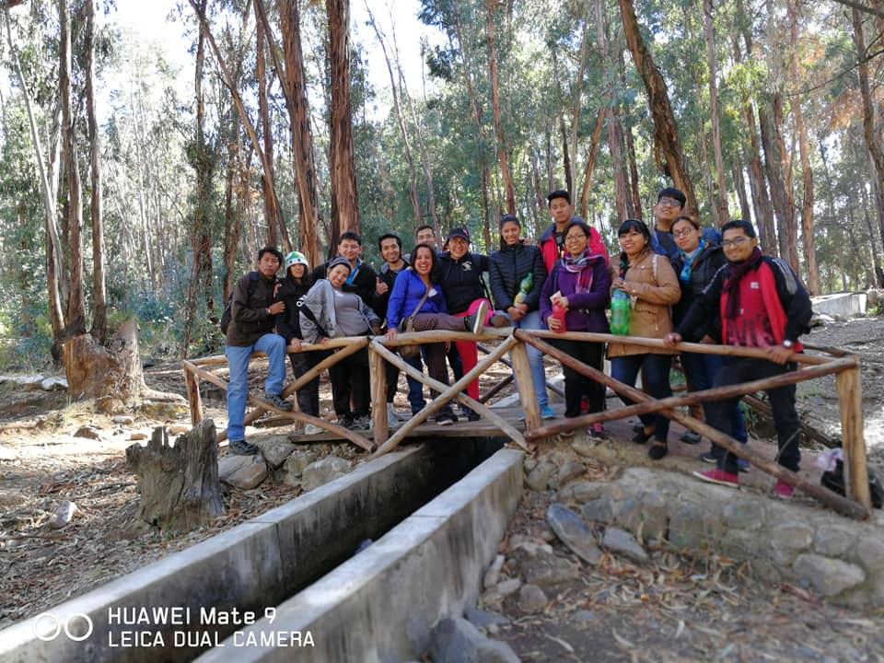
Nuestro organización
ASHICO cuenta los recuros del proyecto internacional (HRF-Suecia), aportes de los miembros y de donanciones
El recurso del proyecto va orientada al empoderamiento y ejercicio de derechos de las personas hipoacúsicas
Todo el recursos realiza talleres, capacitaciones intercambio de experiencia en interacción y trabajo conjunto y asociaciones de persona con discapacidad.
Existen los mecanismo de transparencia dentro de la organización:
ASHICO cuenta estatuto y reglamento de la organización
Los reportes mensuales de gastos
Control interno atreves del secretario de hacienda
Seguimiento por parte de MyRight (Bolivia-Suecia para PCD)
Control de auditoria externo (cada año)
Elaboración de manual de funciones de ASHICO

Slide 6
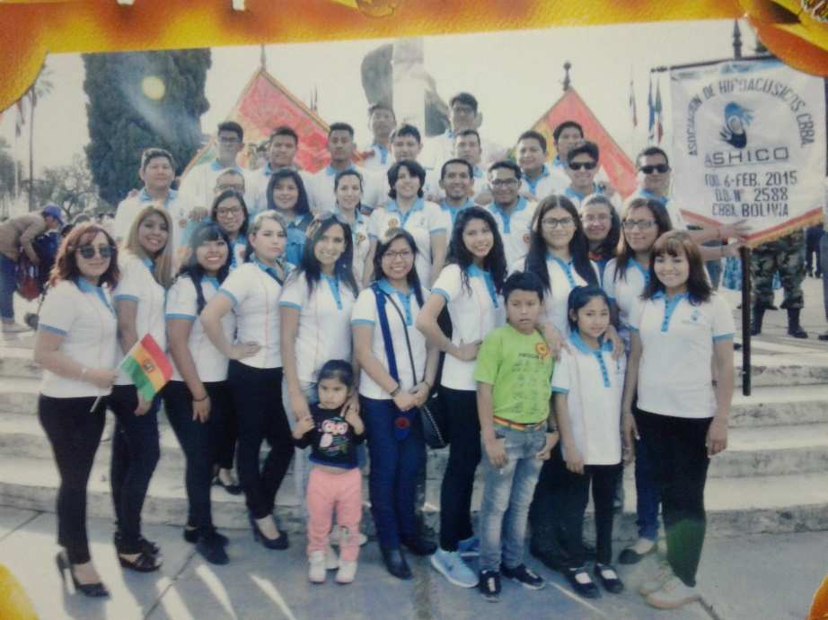
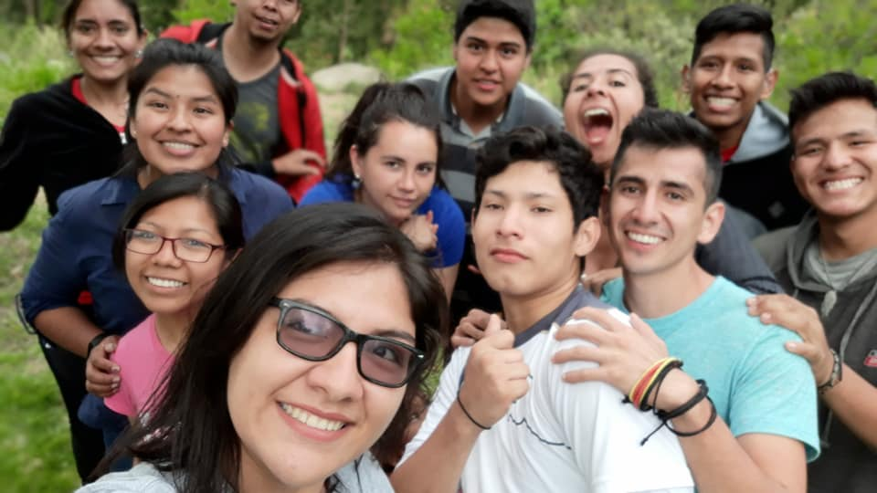
Nuestro organización
Cuenta aprox. 45 miembros de hipoacúsicos.
Realizan reuniones para planificación.
Se realiza asambleas ordinaria o extraordinaria unos temas se trata el informe economico.
Participación en la incidencia politica para ejercer nuestros derecho y necesidades de las personas hipoacusicos.
Ideas y sugerencias para realizar actividades.
Actividades accesibles (Comunicacion biliguismo, FMS, interprete señas y escrito).

Slide 7
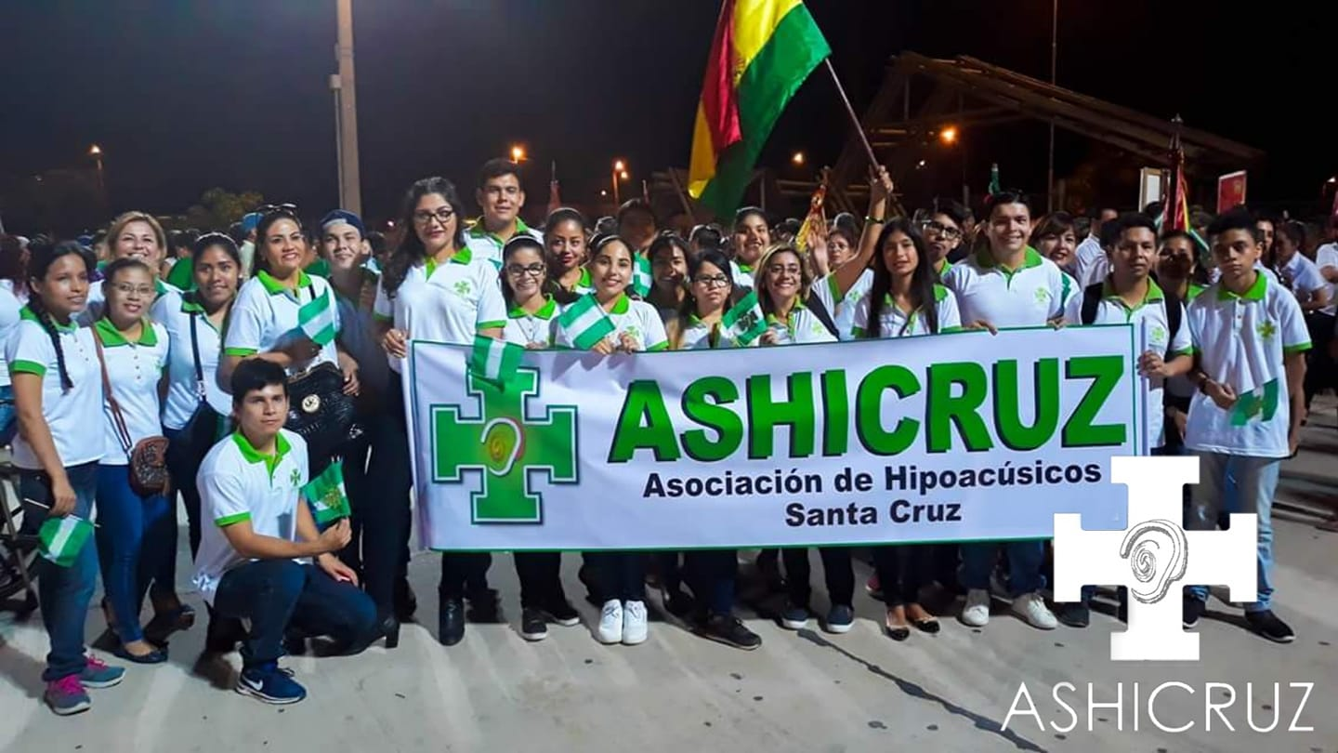
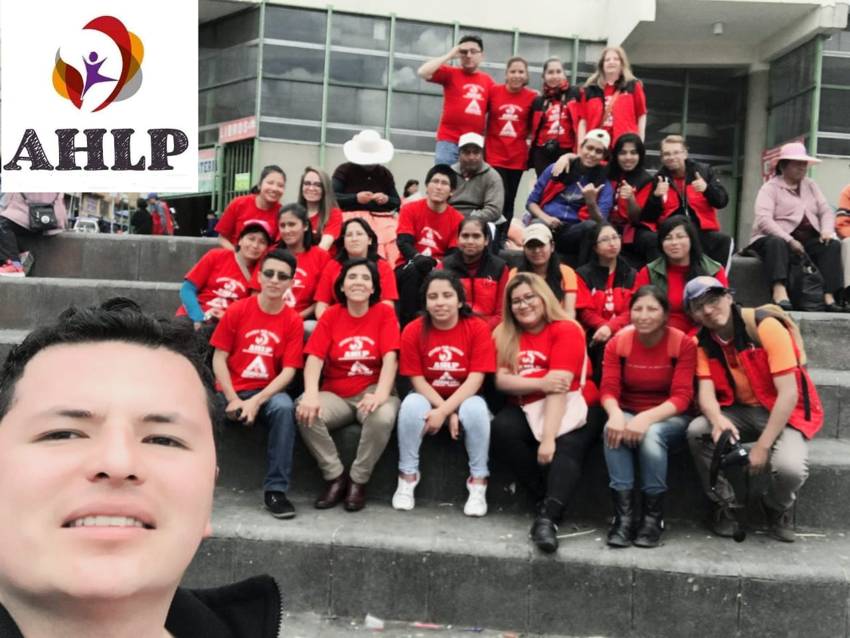
Organizaciones de Bolivia
ASHICRUZ: Asociación de hipoacúsicos Santa Cruz.
AHLP: Asociación de hipoacúsicos La Paz.

Slide 8
Acciones
2018
Manual de funciones institucional con equipo técnico para la elaboración de documentos.
3 de marzo se movilizo la marcha por el día Internacional del cuidado de audición.
La llegada de visita sueco para el seguimiento de accesibilidad y entrega de equipos FMS
Feria de difusión en Quillacollo y Sacaba sensibilizando sobre hipoacusia en las provincias
Intercambio de experiencias en viaje a Suecia, Eslovenia y Finlandia para conocimiento del manejo de nuestros financiadores HRF.
Convenio compromisos de actividad conjuntas con las organizaciones hipoacúsicos (AHLP y ASHICRUZ).
Convenio interinstitucional de ASHICO, APANH y UMSS, que trabajan en actividades conjuntas
Socialización sobre intercambio de viaje a Suecia a los padres y profesores también se presentó el equipamiento de accesible para la hipoacusia con apoyo de APANH (Aro magnético y FMs).
Feria “Unidos por la inclusión”, con el objetivo de difundir información de ASHICO.

Slide 9
Acciones
2018
ASHICO participa desfile cívico de aniversario de Bolivia, Cbba y día nacional de persona con Discapacidad
Taller de sesiones educativas para hipoacúsicos con el fin de conocimiento sobre manejo de audífonos, audiometrías y muchos temas acerca de la hipoacusia también se invito a un profesional argentino para facilitar acerca de la hipoacusia.
Llegada de Maija, Mateo y Titi (hipoacusica parte directiva de Finlandia) la directiva y los bases participo en 2 actividades de APANH: la presentación de Titi Rolin sobre su experiencia como hipoacusica y la presentación de video “Oye Bolivia”.
Se realizo un taller de sensibilización y difusión en la Educación superior de Formación de Maestros (Normal)
Se realizo capacitación institucional de directivos, también invitación a los bases con el fin de conocimiento de facilitar del manejo institucional y gestión administrativa.
Se realizo socialización de Manual de funciones institucional a los miembros.
Cada mes se hizo reunión con miembros en casa de miembro para información de talleres, comisiones de trabajo entre otros.
Cada mes se reúnen la directiva para coordinación y planificación.

Slide 10
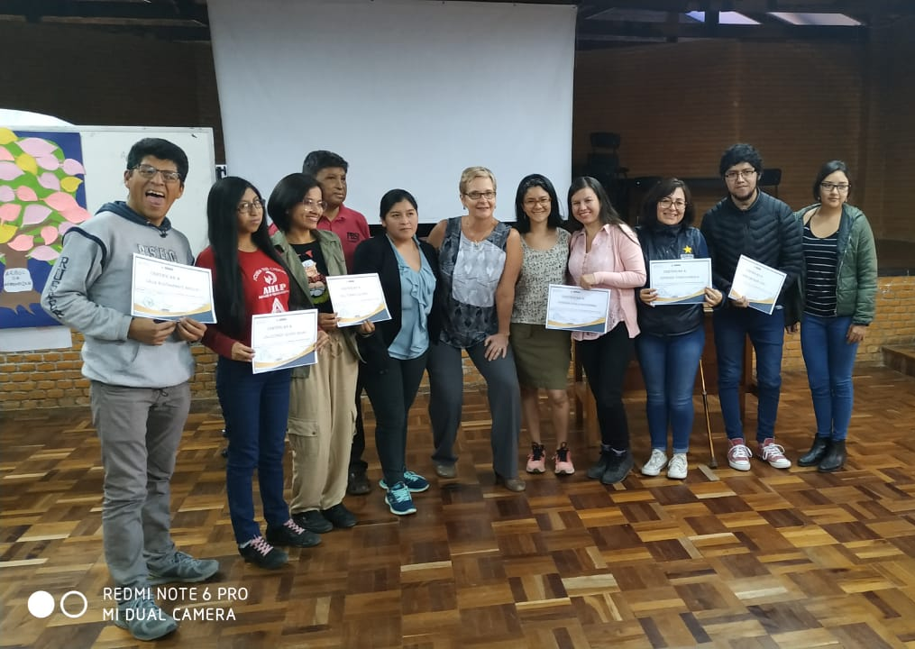
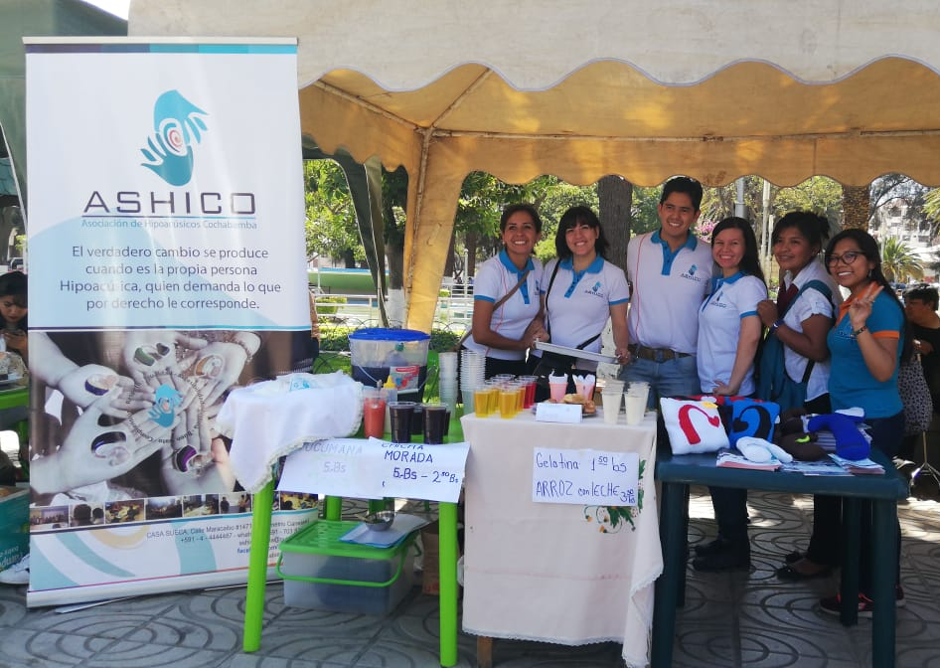
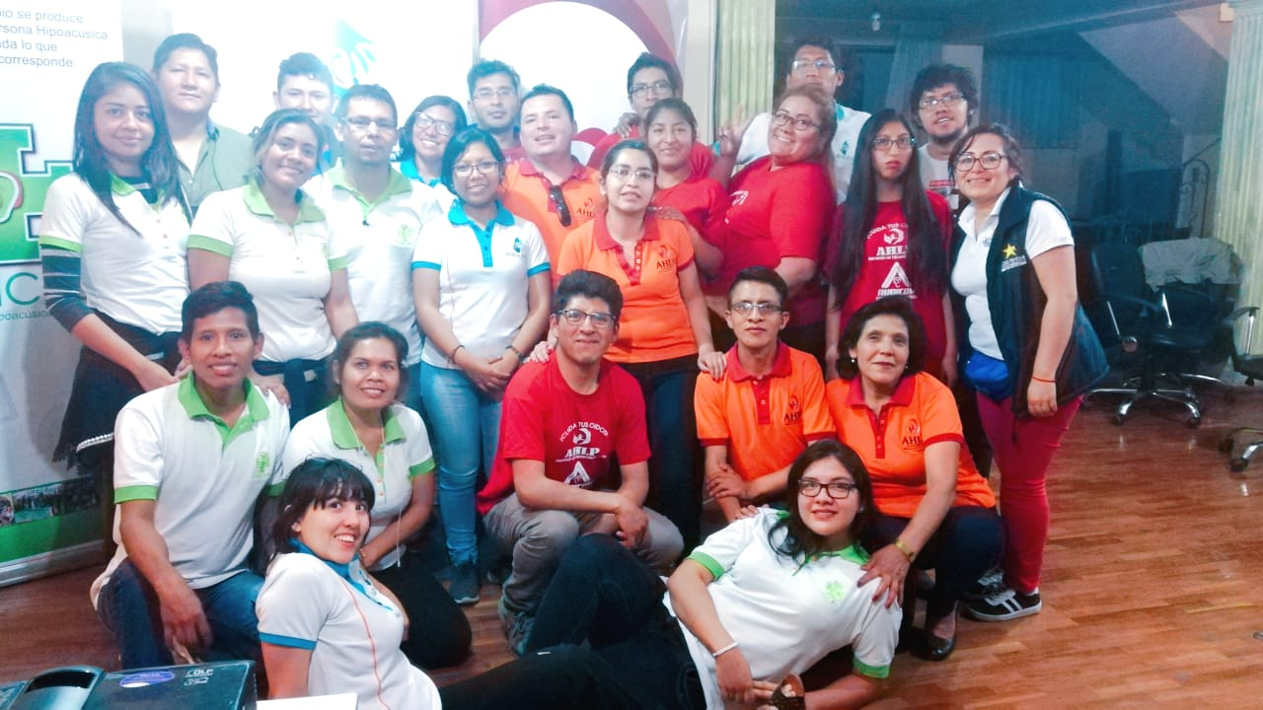
Nuestro actividades
Taller de equidad de genero con la participación de ASHICO, AHLP Y ASHICRUZ
Feria productiva con las organizaciones de discapacidad.
Reunión con las directivas de las 3 organizaciones de Bolivia.

Slide 11



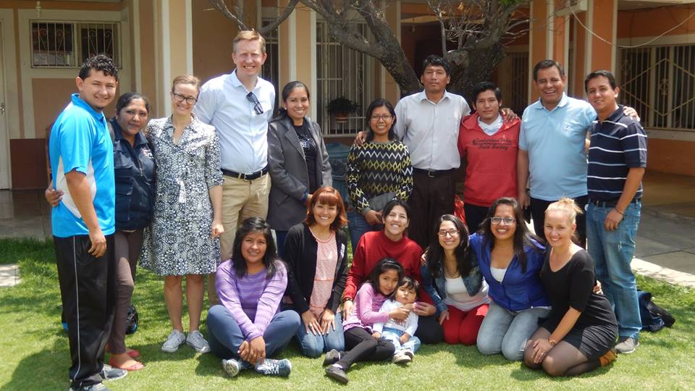




!GRACIAS POR SU ATENCION¡

